Slide 1
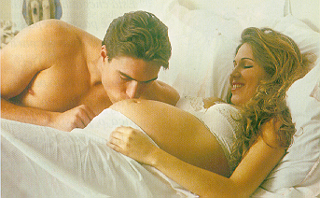
INFERTILIDADE CONJUGAL Profa. Paula Navarro

Slide 2
Caso Clínico 1
Paciente de 29 anos, nuligesta, procura atendimento médico em virtude do desejo de gravidez.
Atividade sexual cerca de 2 a 3 vezes por semana, sem uso de métodos contraceptivos há 7 meses, sem sucesso em engravidar. Ciclos menstruais regulares. Dismenorréia leve no segundo dia do ciclo. Antecedentes pessoais, ginecológicos e familiares: ndn.
Pergunta-se:
- Quais outras informações são necessárias para você definir a melhor conduta para este caso?

Slide 3
Quando investigar ???
Um ano de coito regular sem proteção ou antes se:
Idade feminina maior que 35 anos
História de oligomenorréia/ amenorréia
Suspeita ou história prévia de endometriose III/IV
Dça tubária e/ou uterina suspeitada ou confirmada
Parceiro sabidamente ou com suspeita de subfertilidade (criptorquidia bilateral presente ou corrigida tardiamente, traumas testiculares importantes, orquites, caxumba pós-puberal com orquite, quimioterapia, radioterapia pélvica, uso de anabolizantes, suspeita de ejaculação retrógrada – diabetes, etilismo, exposição a pesticidas e outros disruptores endócrinos, etc )
The Practice Committee of the ASRM, Fertil Steril 2015
Notes:
Para definir a melhor conduta, precisamos investigar não apenas a mulher; precisamos também saber se o parceiro paresenta algum fator relacionado a subfertilidade masculina.
Quando há fatores identificáveis relacionados a subfertilidade feminina ou masculina, devemos solicitar os exames de propedêutica da infertilidade após 6 meses de atividade sexula regular sem uso de métodos contraceptivos.

Slide 4
Caso Clínico 1
Paciente de 29 anos, nuligesta, procura atendimento médico em virtude do desejo de gravidez. Atividade sexual cerca de 2 a 3 vezes por semana, sem uso de métodos contraceptivos há 7 meses, sem sucesso em engravidar. Mantendo ciclos menstruais regulares e dismenorréia leve no segundo dia do ciclo.
Esposo de 31 anos, saudável, sem antecedentes importantes ou uso de medicações, sem filhos de outro relacionamento.
Pergunta-se: Qual a melhor conduta neste momento?

Slide 5
Qual a melhor conduta neste momento?
DEVEMOS ORIENTAR AO CASAL COMO MAXIMIZAR O POTENCIAL REPRODUTIVO
DEVEMOS ESCLARECER AO CASAL QUE A FECUNDIDADE HUMANA É RELATIVAMENTE BAIXA E MOSTRAR UM GRÁFICO DE TAXA DE GESTAÇÃO ACUMULADA POR TEMPO DE TENTATIVA
DEVEMOS ELIMINAR MITOS E TABUS RELACIONADOS A PRÁTICA REPRODUTIVA E CHANCE DE CONCEPÇÃO

Slide 6
OTIMIZAÇÃO DA FERTILIDADE
Frequência de atividade sexual
Janela de fertilidade
Monitorização da ovulação
Quando?
Como?
Mitos relativos às práticas coitais
Hábitos de vida

Slide 7
Frequência do Coito
221 casais presumivelmente férteis planejando engravidar
- Taxa de gestação por ciclo:
Relação sexual diária: 37% por ciclo
Relação sexual em dias alternados: 33%
Relação sexual 1 vez/semana: 15%
Ideal: diariamente ou em dias alternados
Check et al, 1995; Levitas et al, 2005

Slide 8
OTIMIZAÇÃO DA FERTILIDADE
Frequência de atividade sexual
Janela de fertilidade
Monitorização da ovulação
Quando?
Como?
Mitos relativos às práticas coitais
Hábitos de vida

Slide 9
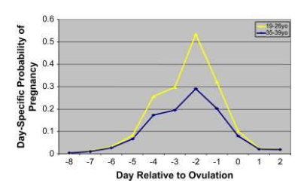
Janela de Fertilidade
Probabilidade Gravidez - Dia ciclo
Stanford & Dunson, 2007
Intervalo de 6 dias terminando dia ovulação
Maior 1-2 dias antes da ovulação

Slide 10
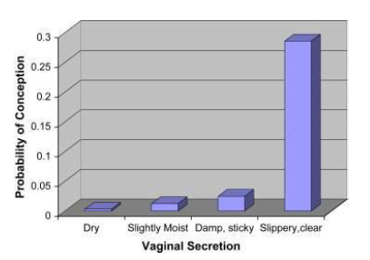
Janela de Fertilidade
Pico fertilidade variável (mesmo em ciclos regulares)
Preditores ovulação: muco, humor, libido: 50 %
Volume de muco cervical aumenta 5 a 6 dias antes da ovulação e atinge o seu pico cerca de 2 a 3 dias antes da ovulação
Scarpa et al, 2006; Stanford et al., 2002

Slide 11
Janela de Fertilidade
Mulheres com ciclos “regulares” – maior chance na janela de fertilidade
Pico fertilidade variável (mesmo em ciclos regulares)
Se paciente não tem percepção de muco: iniciar atividade sexual após o término do período menstrual e manter relações a cada 2 dias até cerca de 7-10 dias antes da data esperada da próxima menstruação.
Se paciente percebe o muco: iniciar atividade sexual quando percebe o muco e manter em dias alternados por 1 semana.
Volume de muco cervical aumenta 5 a 6 dias antes da ovulação e atinge o seu pico cerca de 2 a 3 dias antes da ovulação

Slide 12
OTIMIZAÇÃO DA FERTILIDADE
Frequência de atividade sexual
Janela de fertilidade
Monitorização da ovulação
Quando?
Como?
Mitos relativos às práticas coitais
Hábitos de vida
CASAL PRECISA SE PLANEJAR PARA TER RELAÇÃO
PERÍODO MAIS FÉRTIL

Slide 13
Monitorização Ovulação
Kits pico LH
pode diminuir tempo até concepção
falsos positivos 7% dos ciclos
Muco cervical eficácia semelhante
Útil para casais com coitos infrequentes

Slide 14
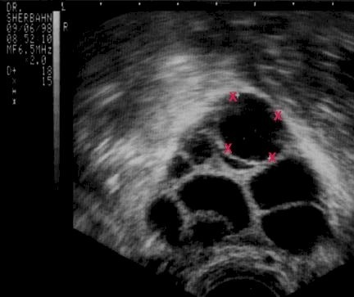
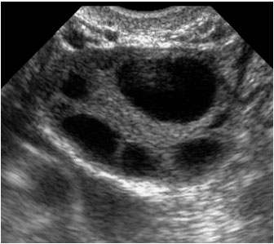
Monitorização Ovulação
Kits urinários LH
Monitorização US
Scarpa et al, 2006; Stanford et al., 2002
Válida em casais que querem engravidar e precisam se programar para ter a relação sexual

Slide 15
Paciente de 29 anos, nuligesta, procura atendimento médico em virtude do desejo de gravidez. Atividade sexual cerca de 2 a 3 vezes por semana, sem uso de métodos contraceptivos há 7 meses, sem sucesso em engravidar. Mantendo ciclos menstruais regulares e dismenorréia leve no segundo dia do ciclo.
Esposo de 31 anos, saudável, sem antecedentes importantes ou uso de medicações, sem filhos de outro relacionamento.
Qual a melhor conduta neste momento?
DEVEMOS ORIENTAR AO CASAL COMO MAXIMIZAR O POTENCIAL REPRODUTIVO
DEVEMOS ESCLARECER AO CASAL QUE A FECUNDIDA HUMANA É RELATIVAMENTE BAIXA E MOSTRAR UM GRÁFICO DE TAXA DE GESTAÇÃO ACUMULADA POR TEMPO DE TENTATIVA
DEVEMOS ELIMINAR MITOS E TABUS RELACIONADOS A PRÁTICA REPRODUTIVA E CHANCE DE CONCEPÇÃO

Slide 16
Orientações sobre fertilidade humana
Taxa Cumulativa de Gravidez
9 meses
Probabilidade Gravidez
Dia ciclo e idade
Stanford & Dunson, 2007
Gnoth et al. Hum Reprod 2003

Slide 17
Paciente de 29 anos, nuligesta, procura atendimento médico em virtude do desejo de gravidez. Atividade sexual cerca de 2 a 3 vezes por semana, sem uso de métodos contraceptivos há 7 meses, sem sucesso em engravidar. Mantendo ciclos menstruais regulares e dismenorréia leve no segundo dia do ciclo.
Esposo de 31 anos, saudável, sem antecedentes importantes ou uso de medicações, sem filhos de outro relacionamento.
Qual a melhor conduta neste momento?
DEVEMOS ORIENTAR AO CASAL COMO MAXIMIZAR O POTENCIAL REPRODUTIVO
DEVEMOS ESCLARECER AO CASAL QUE A FECUNDIDA HUMANA É RELATIVAMENTE BAIXA E MOSTRAR UM GRÁFICO DE TAXA DE GESTAÇÃO ACUMULADA POR TEMPO DE TENTATIVA
DEVEMOS ELIMINAR MITOS E TABUS RELACIONADOS A PRÁTICA REPRODUTIVA E CHANCE DE CONCEPÇÃO

Slide 18
Práticas Coitais
Posição supina melhor - SEM FUNDAMENTO!
Partículas marcadas atingem trompa no lado folículo dominante em até 2 minutos NÃO PRECISA FICAR DEITADA DEPOIS DA RELAÇÃO SEXUAL
NÃO HÁ RELAÇÃO COMPROVADA ENTRE ORGASMO E CHANCE DE ENGRAVIDAR
NÃO HÁ RELAÇÃO COMPROVADA ENTRE ENTRE PRÁTICA COITAL E SEXO DO RECÉM NASCIDO
Lubrificantes podem diminuir parâmetros seminais (Astroglide® e KY Touch®)
Lubrificação óleo de canola, óleo mineral e com hidroxietil celulose ( Filax Gel) sem efeitos deletérios parâmetros seminais

Slide 19
Caso Clínico 1
Casal volta ao serviço de saúde. Paciente de 29 anos, nuligesta, mantém desejo de gravidez. Mantém atividade sexual cerca de 3 a 4 vezes por semana no período fértil, sem uso de métodos contraceptivos há 13 meses, sem sucesso. Mantém ciclos menstruais regulares e dismenorréia leve no segundo dia do ciclo. Antecedentes pessoais, ginecológicos e familiares: ndn.
Esposo de 31 anos, saudável, sem antecedentes importantes ou uso de medicações, sem filhos de outro relacionamento.
Pergunta-se:
- Qual deve ser sua conduta neste momento?

Slide 20
Pergunta-se:
- Qual deve ser sua conduta neste momento? - INVESTIGAR
Propedêutica da Infertilidade Conjugal
2015
História reprodutiva masculina e espermograma
História reprodutiva feminina e avaliação ovulação
Clínica + P4 (7 dias antes da menstruação)
Ultrassonografia transvaginal
Avaliação permeabilidade tubária
HSG ou LPSC com cromotubagem
NICE 2012; ASRM, 2015

Slide 21
TEP
Número total sptz x % progressivos / 100
Espermograma
Hamilton et al., 2015
Volume ≥ 1,5 ml
pH ≥ 7,2
Número total ≥ 39 milhões
Concentração ≥ 15 milhões/ml
Motilidade ≥ 40% (motilidade total)
≥ 32% (motilidade progressiva)
Morfologia ≥ 4% (Kruger)
Vitalidade ≥ 58%
Leucócitos < 1 x 10⁶ / ml
World Health Organization reference values for human semen characteristics.
Cooper et al.Human Reproduction Update 2009.

Slide 22
Avaliação Fator Feminino
Ovulação
Anamnese
Caracterizar o ciclo menstrual
Dosagem P – confirma ovulação – sem definir qualidade oocitária
Pedir progesterona (P) se achar que a paciente é ovulatória, mas ficar na dúvida.
Se for anovulatória, investigar a causa da anovulação
Intervalo: 24 – 38 dias
Duração: Até 8 dias
Volume: normal
Regularidade: < 10 dias
Perguntar se paciente tem sintomas ovulatórios e/ou pré-menstruais.
A presença aumenta a chance da paciente ser ovulatória.

Slide 23
Avaliação fator tubário
Avaliação Fator Feminino
Sem suspeita de co-morbidades (doença inflamatória pélvica, prenhez ectópica prévia ou endometriose) fazer histerossalpingografia (HSG).
Lembrar que a HSG tem elevado valor preditivo negativo – ou seja, se não evidenciar anormalidades tem grande chance do exame ser um verdadeiro negativo;
Mas, a HSG tem um baixo valor preditivo negativo – ou seja, grande chance de falso positivo (não contrasta por espasmo tubário). Analisar com cuidado as grafias da HSG, avaliar conjuntamente quadro clínico e Ustv para a tomada da decisão clínica – ter cuidado com o que vai falar para o casal!
NICE 2012; ASRM 2015

Slide 24
Avaliação fator tubário
Avaliação Fator Feminino
Suspeita de co-morbidades oferecer laparoscopia
Fertility: assessment and treatment for people with fertility problems (update) 2012. National Collaborating Centre for Women’s and Children’s Health
Commissioned by the National Institute for Health and Clinical Excellence Draft

Slide 25
Avaliação de anormalidades cavidade uterina
Não fazer histeroscopia sem indicação clínica
Eficácia tratamento cirúrgico de anormalidades uterinas não comprovado sobre taxas de gravidez (Grau B)
Mulheres com infertilidade e HSG normal
Baixo risco anormalidades à histeroscopia
Fertility: assessment and treatment for people with fertility problems (update) 2012. National Collaborating Centre for Women’s and Children’s Health
Commissioned by the National Institute for Health and Clinical Excellence Draft

Slide 26
Caso Clínico 1
Casal volta ao serviço de saúde. Paciente de 29 anos, nuligesta, mantém desejo de gravidez. Mantém atividade sexual cerca de 3 a 4 vezes por semana no período fértil, sem uso de métodos contraceptivos há 13 meses, sem sucesso. Mantém ciclos menstruais regulares e dismenorréia leve no segundo dia do ciclo. Antecedentes pessoais, ginecológicos e familiares: ndn.
Esposo de 31 anos, saudável, sem antecedentes importantes ou uso de medicações, sem filhos de outro relacionamento.
A seguir analisem os resultados dos exames do casal

Slide 27
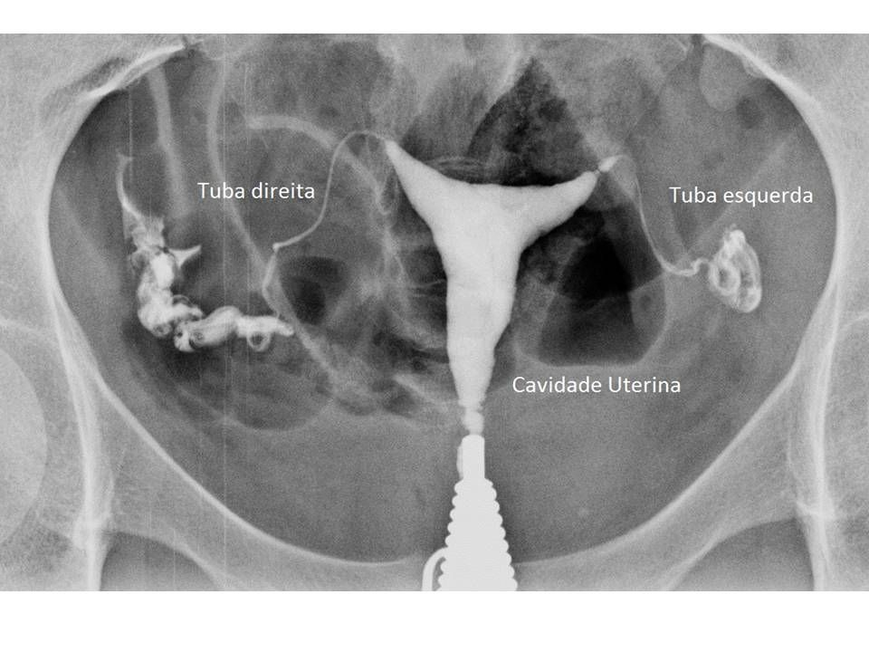
Espermograma:
Volume 3,5 ml
pH 8,0
Concentração 35 milhões/ml
Motilidade 35% (motilidade progressiva)
Morfologia 5% (Kruger et al.)
Vitalidade 68%
Leucócitos 0,5 x 10⁶ / ml
P4 = 4 ng/mL
Ustv = sem alterações
HSG = sem alterações
Confirma que ovulou
Qual o diagnóstico e a
sua conduta?

Slide 28
Casal volta ao serviço de saúde. Paciente de 29 anos, nuligesta, mantém desejo de gravidez. Mantém atividade sexual cerca de 3 a 4 vezes por semana no período fértil, sem uso de métodos contraceptivos há 13 meses, sem sucesso. Mantém ciclos menstruais regulares e dismenorréia leve no segundo dia do ciclo. Antecedentes pessoais, ginecológicos e familiares: ndn.
Esposo de 31 anos, saudável, sem antecedentes importantes ou uso de medicações, sem filhos de outro relacionamento.
Espermograma sem anormalidades
P4 = 4 ng/mL
Ustv = sem alterações
HSG = sem alterações
Qual o diagnóstico e a sua conduta?
Hipótese diagnóstica:
Infertilidade sem causa aparente, sem videolaparoscopia

Slide 29
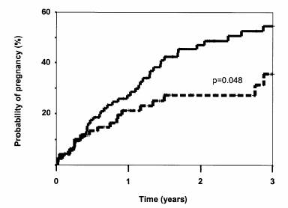
Infertilidade sem causa aparente – ISCA ou ESCA
Conduta
A ESCA ocorre em cerca de 15 a 30 % dos casais com dificuldades para engravidar.
Lembrar que há limitações de propedêutica da infertilidade (não há exames para investigar todas as etapas do processo reprodutivo) e não é possível saber se ocorreria ou não gestação espontânea com maior tempo de coito desprotegido.
A tomada de decisão deve levar em consideração a idade da mulher (mulheres mais jovens poderiam esperar mais antes de serem encaminhadas para reprodução assistida), o tempo de infertilidade (chance de cerca de 55% de gestação em 3 anos de tentativa, sendo que o casal tentou apenas um ano até o presente), o nível de ansiedade do casal e o acesso ou não a serviços especializados de reprodução assistida.
ESCA
Endometriose I/II
Akande et al., 2004
Neste caso, como a mulher é jovem (29 anos) e o tempo de infertilidade não é longo (13 meses), poderia ser discutido com o casal:
manter a conduta expectante por mais 1 ou 2 anos;
encaminhar a paciente para um serviço de videolaparoscopia (se a video identificar endometriose mínima/leve e for realizado o tratamento cirúrgico, aumenta-se a chance de gestação espontânea; cerca de 30% nos 9 meses após a cirurgia) ou
Encaminhar o casal um serviço especializado de reprodução assistida para realização de indução da ovulação + inseminação intra-útero (taxa de sucesso de cerca de 15% por tentativa) ou fertilização in vitro (taxa de sucesso de cerca de 30% por transferência).

Slide 30
Caso Clínico 2
Paciente de 34 anos, nuligesta, procura atendimento médico em virtude do desejo de gravidez.
Atividade sexual cerca de 2 a 3 vezes por semana, sem uso de métodos contraceptivos há 3 anos e sem sucesso em engravidar. Ciclos menstruais regulares a cada 28 dias, 5 dias de duração e fluxo normal. Nega uso de medicamentos. Sem antecedentes pessoais, ginecológicos ou familiares relevantes. Exame físico sem anormalidades.
Esposo de 39 anos, saudável, sem antecedentes importantes ou uso de medicações, sem filhos de outro relacionamento.
Qual a melhor conduta?

Slide 31
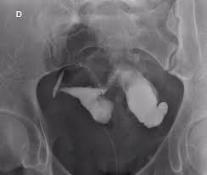
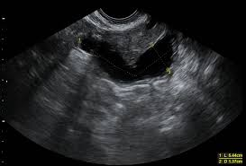
Espermograma:
Volume 2,7 ml
pH 7,6
Concentração 23 milhões/ml
Motilidade 33% (motilidade progressiva)
Morfologia 4% (Kruger et al.)
Vitalidade 59%
Leucócitos 0,5 x 10⁶ / ml
P4 = 4 ng/mL
Ustv = imagem sugestiva de hidrossalpinge à direita
HSG = Tuba direita dilatada e com obstrução distal. Tuba esquerda não contrastada.
Qual a sua conduta?

Slide 32
Paciente de 34 anos, nuligesta, procura atendimento médico em virtude do desejo de gravidez. Atividade sexual cerca de 2 a 3 vezes por semana, sem uso de métodos contraceptivos há 3 anos e sem sucesso em engravidar. Ciclos menstruais regulares a cada 28 dias, 5 dias de duração e fluxo normal. Nega uso de medicamentos. Sem antecedentes pessoais, ginecológicos ou familiares relevantes. Exame físico sem anormalidades.
Esposo de 39 anos, saudável, sem antecedentes importantes ou uso de medicações, sem filhos de outro relacionamento.
Espermograma nomal
P4 = 4 ng/mL
Ustv = imagem sugestiva de hidrossalpinge à direita
HSG = Tuba direita dilatada e com obstrução distal. Tuba esquerda não contrastada.
Qual a sua conduta?
Encaminhar a paciente para ser submetida a videolaparoscopia e cromotubagem, que é o padrão ouro para avaliar permeabilidade tubária.
Lembrem-se que a histerossalpingografia (HSG) tem um valor preditivo positivo baixo (cerca de 40%). A hidrossalpinge à direita está visível, mas a ausência de contrastação da tuba esquerda pode ser por obstrução ou por espasmo tubário.
Na cirurgia, é importante realizar a salpingectomia à direita e avaliar a trompa esquerda:
Se a trompa esquerda estiver permeável, há chance de concepção natural.
Se a trompa esquerda estiver obstruída, o casal deveria ser encaminhado para a fertilização in vitro. Mas, a presença de hidrossalpinge de grande volume está relacionada com redução importante da taxa de implantação embrionária pós-FIV, de modo que a salpingectomia é recomendada antes da transferência embrionária.

Slide 33
Caso Clínico 3
Paciente de 29 anos, nuligesta, casada há seis anos, procura atendimento médico em virtude do desejo de gravidez. Há 2 anos interrompeu uso de contraceptivo oral combinado (ACO). Refere atividade sexual cerca de 3 a 4 vezes por semana no primeiro ano de tentativa e cerca de 1 vez por semana no segundo ano. Ciclos menstruais regulares a cada 25-27 dias, 4-5 dias de duração e fluxo normal. Refere dismenorréia progressiva nos últimos 18 meses, atualmente de grande intensidade, associada a dispareunia de profundidade há cerca de 1 ano. Sem antecedentes pessoais ou familiares relevantes. Refere ter feito uso regular de ACO dos 16 aos 27 anos, iniciando o uso em virtude de dismenorréia intensa, com alívio quase total dos sintomas enquanto fez uso da medicação. Esposo foi seu único parceiro sexual. Exame físico geral sem anormalidades. Exame ginecológico: especular sem anormalidades. Toque vaginal bimanual: dor à palpação de parede vaginal posterior e topografia de ligamentos útero-sacros. Colo grosso, posterior, fechado, cartilaginoso, doloroso a mobilização antero-posterior e látero-lateral. Útero em AVF, tamanho normal, consistência habitual, sem nódulos, indolor e pouco móvel. Presença de massa anexial a direita, pouco dolorosa a palpação, com aproximadamente 5 cm de diâmetro. Ausência de massa, dor ou espessamento em topografia de anexo a esquerda. Esposo de 31 anos, saudável, sem antecedentes importantes ou uso de medicações, sem filhos de outro relacionamento.
Quais suas hipóteses diagnósticas?

Slide 34
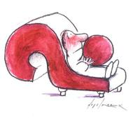
Caso Clínico 3
Quais suas hipóteses diagnósticas?
Na paciente infértil deve-se investigar:
Dor pélvica crônica
Dismenorreia que afeta as atividades diárias e/ou a qualidade de vida
Dispareunia de profundidade
Sintomas gastrointestinais cíclicos
Sintomas urinários cíclicos
A paciente apresenta:
Infertilidade
Dismenorréia progressiva
Dispareunia de profundidade
Pensar em endometriose
Que exames solicitar para definir a melhor conduta?

Slide 35
Espermograma:
Volume 2,1 ml
pH 7,8
Concentração 48 milhões/ml
Motilidade 35% (motilidade progressiva)
Morfologia 6% (Kruger et al.)
Vitalidade 74%
Leucócitos 0,6 x 10⁶ / ml
P4 = 3,8 ng/mL
Ustv = útero em AVF, sem anormalidades. Ovário D: 12 folículos antrais. Ovário E: 5 folículos antrais e imagem sugestiva de endometrioma com 5 x 3,9 cm.
HSG = sem anormalidades.
Qual a sua conduta?

Slide 36
Infertilidade Associada à Endometriose
O que fazer?
Idade / Reserva Ovariana
Tempo Infertilidade
Causas Associadas
Intervenções Prévias
Custos/Dor/Acesso
Impacto tto cirúrgico
INDIVIDUALIZAR
Notes:
Todos estes fatores devem ser considerados no sentido de individualizarmos a melhor conduta.

Slide 37
Qual a sua conduta?
- 29 anos ---- jovem
- Reserva ovariana: total de 17 folículos antrais ---- normal
- Duração da infertilidade ------ 2 anos
Idade / Reserva Ovariana
Tempo Infertilidade
Causas Associadas
Intervenções Prévias
Custos/Dor/Acesso
Impacto tto cirúrgico
Causas associadas? ----- Não
- Espermograma: TEP (total espermatozóides progressivos) = volume x concentração x percentagem de progressivos = 35,28 milhões --- normal
- Histerossalpingografia: normal
- Paciente não foi submetida a videolaparoscopia prévia
- Dor está atrapalhando qualidade de vida e atividade sexual
- Melhora da dor
- Melhora da chance de concepção natural
- Não melhora resultado de FIV

Slide 38
Qual a sua conduta?
- 29 anos ---- jovem
- Reserva ovariana: total de 17 folículos antrais ---- normal
- Duração da infertilidade ------ 2 anos
- A melhor conduta depende do que a paciente terá acesso!
- A realização de videolaparoscopia cirúrgica por equipe qualificada é uma boa opção, por melhorar a chance de gestação natural.
- Não é indicada FIV necessariamente, mas, se paciente não tiver acesso a equipe cirúrgica qualificada, a FIV teria cerca de 30% de chance de sucesso por transferência.
Causas associadas? ----- Não
- Espermograma: TEP (total espermatozóides progressivos) = volume x concentração x percentagem de progressivos = 35,28 milhões --- normal
- Histerossalpingografia: normal
- Paciente não foi submetida a videolaparoscopia prévia
- Dor está atrapalhando qualidade de vida e atividade sexual
Videolaparoscopia Cirúrgica
- Melhora da dor
- Melhora da chance de concepção natural
- Não melhora resultado de FIV

Slide 39
Caso Clínico 4
Paciente de 31 anos, casada, nuligesta, procura atendimento médico em virtude do desejo de gravidez. Refere atividade sexual cerca de 2 a 3 vezes por semana, sem uso de métodos contraceptivos há 1,5 anos, sem sucesso em engravidar. Ciclos menstruais regulares a cada 28-30 dias, 5-6 dias de duração e fluxo normal. Nega quaisquer queixas. Nega uso de medicamentos. Sem antecedentes pessoais, ginecológicos ou familiares relevantes. Exame físico sem anormalidades.
Esposo de 33 anos, saudável, sem antecedentes importantes ou uso de medicações, sem filhos de outro relacionamento.
Pergunta-se: Qual a melhor conduta neste momento?

Slide 40
Qual a melhor conduta? – Resposta: Realizar a investigação básica da infertilidade!
Espermograma:
Volume 2,3 ml
pH 7,8
Concentração 10,5 milhões/ml
Motilidade 18% (motilidade progressiva)
Morfologia 4% (Kruger et al.)
Vitalidade 58%
Leucócitos 0,4 x 10⁶ / ml
P4 = 3,8 ng/mL
Ustv = sem alterações
HSG = sem alterações
Qual o diagnóstico e a
sua conduta?

Slide 41
Analisando os parâmetros de normalidade do espermograma, verifica-se que há redução do total de sptz e da concentração, da motilidade total e progressiva. Rotula-se como astenooligozoospermia.
Há estudos sugerindo que o TEP pode ser melhor preditor da fertilidade natural, do que os parâmteros analisados segundo os critérios da OMS. Sendo assim, sugiro que vocês calculem o TEP com os dados do espermograma do esposo da paciente. Veja o próximo slide sobre o TEP.
Espermograma:
Volume 2,3 ml
pH 7,8
Concentração 10,5 milhões/ml
Motilidade 18%
(motilidade progressiva)
Morfologia 4% (Kruger et al.)
Vitalidade 58%
Leucócitos 0,4 x 10⁶ / ml

Slide 42
TEP
Número total sptz x % progressivos / 100
Espermograma
Valores Nls
ESPOSO
Hamilton et al., 2015
Volume 2,3 ≥ 1,5 ml
pH 7,8 ≥ 7,2
Número total 24,15 milhões ≥ 39 milhões
Concentração 10,5 milhões ≥ 15 milhões/ml
Motilidade 32% ≥ 40% (mot. total)
18% ≥ 32% (mot. progressiva)
Morfologia 4% ≥ 4% (Kruger)
Vitalidade 58% ≥ 58%
Leucócitos < 1 x 10⁶ / ml
TEP esposo = 24,15 x 0,18 = 4,347 milhões
Notes:
Analisando os parâmetros de normalidade do espermograma, verifica-se que há redução do total de sptz e da concentração, da motilidade total e progressiva. Rotual-se como astenooligozoospermia. Há estudos sugerindo que o TEP pode ser melhor preditor da fertilidade natural, do que os parâmteros analisados segundo os critérios da OMS. Sendo assim, sugiro que vocês calculem o TEP com os dados do espermograma do esposo da paciente.

Slide 43
Qual a melhor conduta? – Resposta: Realizar a investigação básica da infertilidade!
Espermograma:
Volume 2,3 ml
pH 7,8
Concentração 10,5 milhões/ml
Motilidade 18% (motilidade progressiva)
Morfologia 4% (Kruger et al.)
Vitalidade 58%
Leucócitos 0,4 x 10⁶ / ml
TEP esposo = 4,35 milhões
P4 = 3,8 ng/mL
Ustv = sem alterações
HSG = sem alterações
Qual o diagnóstico e a
sua conduta?

Slide 44
Qual o diagnóstico e a
sua conduta?
Infertilidade conjugal primária – fator masculino?
Explico ao casal que alguns parâmetros do espermograma estão alterados e que isto pode estar dificultando a ocorrência da gestação, se o quadro for persistente (mas, o “espermograma é como uma foto daquele dia, não necessariamente representa o passado e não necessariamente prediz o futuro”) ;
Oriento como maximizar o potencial reprodutivo e solicito novo espermograma para ser realizado em cerca de 3 meses (duração média de um ciclo de espermatogênese), com retorno após.

Slide 45
Casal retorna em 3 meses, informando intensificação da atividade sexual. Esposo repetiu o espermograma, como abaixo:
ESPOSO
Valores Nls
Volume 2,5 ≥ 1,5 ml
pH 7,6 ≥ 7,2
Número total 23 milhões ≥ 39 milhões
Concentração 9,2 milhões ≥ 15 milhões/ml
Motilidade 32% ≥ 40% (mot. total)
19% ≥ 32% (mot. progressiva)
Morfologia 3% ≥ 4% (Kruger)
Vitalidade 61% ≥ 58%
Leucócitos 0,56 x 10⁶ / ml < 1 x 10⁶ / ml
TEP esposo = 24,15 x 0,18 = 4,37 milhões
Qual a sua conduta?

Slide 46
Qual a sua conduta?
TEP esposo = 4,37 milhões
ESPOSO
Valores Nls
Volume 2,5 ≥ 1,5 ml
pH 7,6 ≥ 7,2
Número total 23 milhões ≥ 39 milhões
Concentração 9,2 milhões ≥ 15 milhões/ml
Motilidade 32% ≥ 40% (mot. total)
19% ≥ 32% (motilidade progressiva)
Morfologia 3% ≥ 4% (Kruger)
Vitalidade 61% ≥ 58%
Leucócitos 0,56 x 10⁶ / ml < 1 x 10⁶ / ml
Orientar manter medidas de maximização da fertilidade natural
Encaminhar para urologista
Se houver possibilidade, encaminhar para serviço de Reprodução Assistida – dependendo do teste de capacitação, poderia ser indicada IUI (inseminação intra-uterina) ou FIV (fertilização in vitro).

